Slide 1
第1课时
第2课时

Slide 2
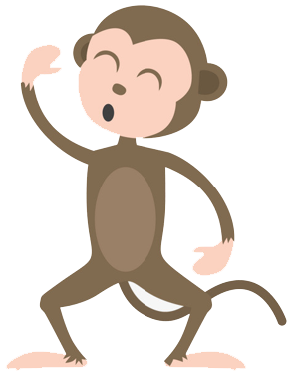
猜谜语
第1课时
动物王国里有很多小动物，今天我们就请来一位动物朋友，它聪明、伶俐、会爬树、爱吃香蕉，你们猜猜它是谁？
小猴子

Slide 3
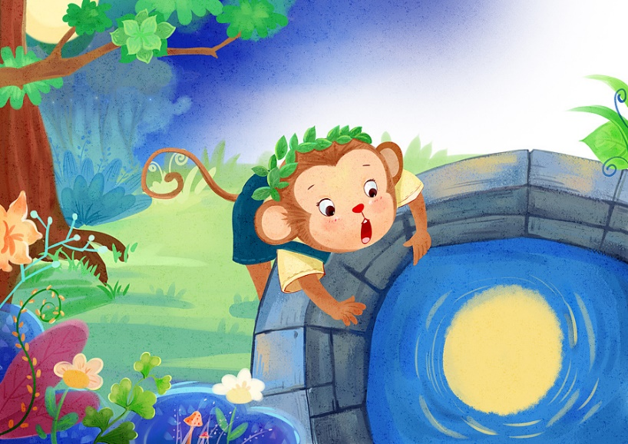
你听过哪些和小猴子有关的故事？
《猴子捞月》
《十二生肖》
《孙悟空大闹天宫》
……

Slide 4
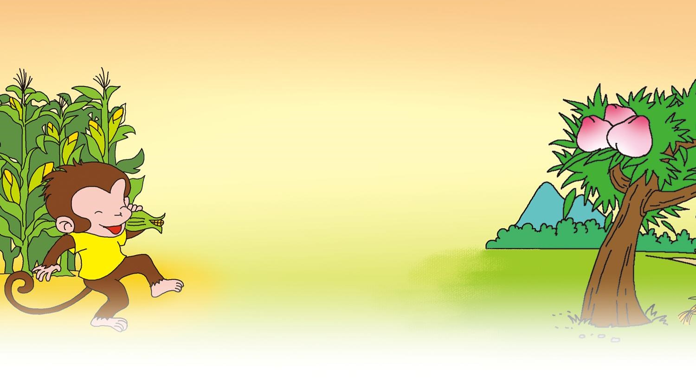

18 小猴子下山
hóu
猴
反犬旁“犭”

Slide 5
整体感知
自由朗读课文，要求：
大声地朗读课文，注意读准字音，读通句子，难读的地方多读几遍。
给课文的每个自然段标上序号。
并用“____”画出小猴子下山后经过了哪些地方。

Slide 6
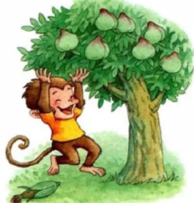
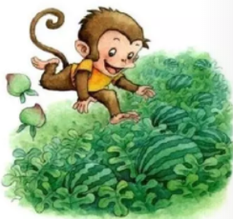
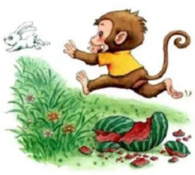
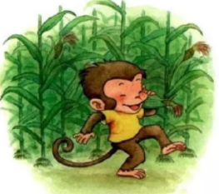
图文结合，初步感知。
全文共______个自然段。
小猴子下山后经过了哪些地方？
玉米地
桃树下
瓜地里
树林里

Slide 7
随文识字
1.学习第1自然段。
现在，让我们赶紧跟随着小猴子的脚步去玉米地看看吧。谁来读一读课文的第1自然段？

Slide 8
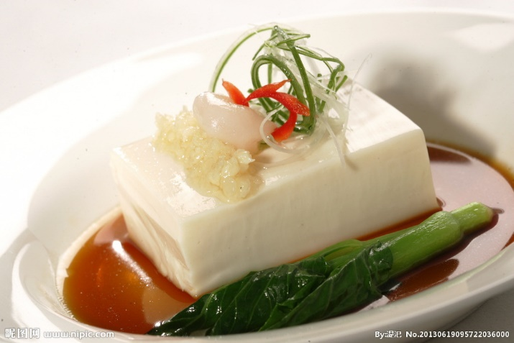
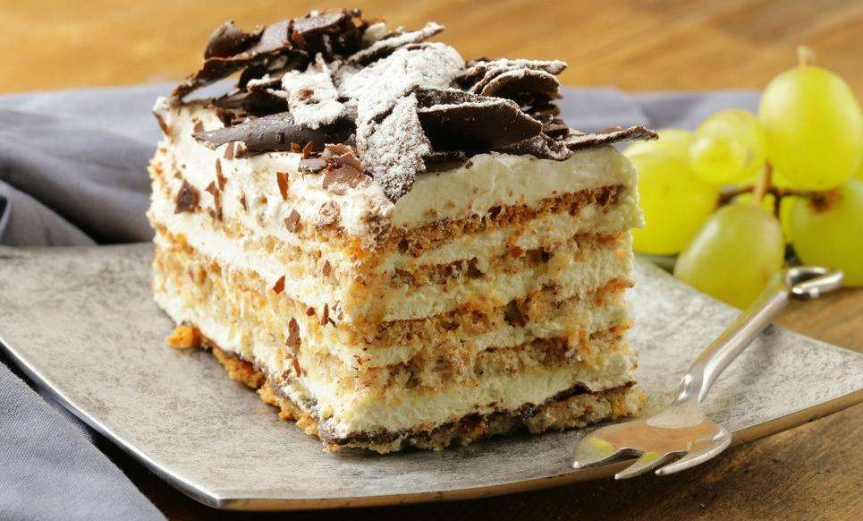
kuài
你还会换什么偏旁？我们还可以说一块什么呢？
块
一块豆腐
一块蛋糕

Slide 9
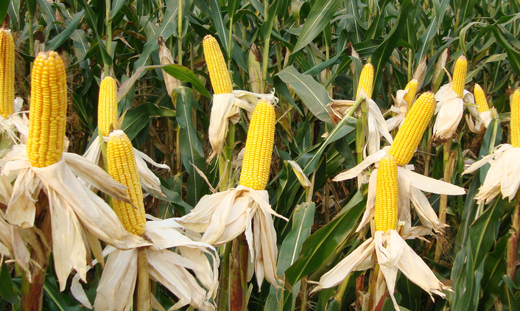
读jiē，表示植物长果实。
又大又多
小猴子看见玉米结得__________。
结实
jiē（ ）
结
jié（ ）
结束
这棵树上结满了苹果。

Slide 10
看到又大又多的玉米，小猴子的心里__________。
非常高兴
你能给“非常”找一个近义词吗？
谁能用“非常”说一句话？
十分、特别

Slide 11
小猴子看到又大又多的玉米心里非常高兴，就________________________。
掰了一个，扛着往前走
这一句话中有几个表示动作的词，找到了吗？圈一圈。
bāi
左边一只手，右边一只手，中间一个分，两手一分就是“掰”。
掰

Slide 12
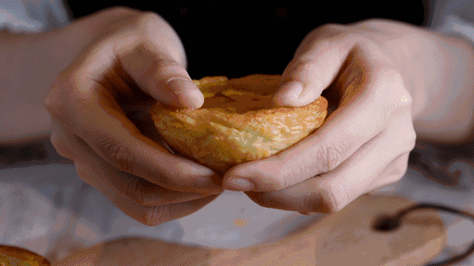
bāi
掰
两手分开。

Slide 13
kánɡ
扛
与手有关，所以是提手旁。

Slide 14
2.学习第2自然段。
小猴子扛着玉米，走啊走啊，来到了______________。
一棵桃树下
小猴子看到的这棵桃树上有什么？
mǎn
满
表示树上的桃子很多。
满树的桃子

Slide 15
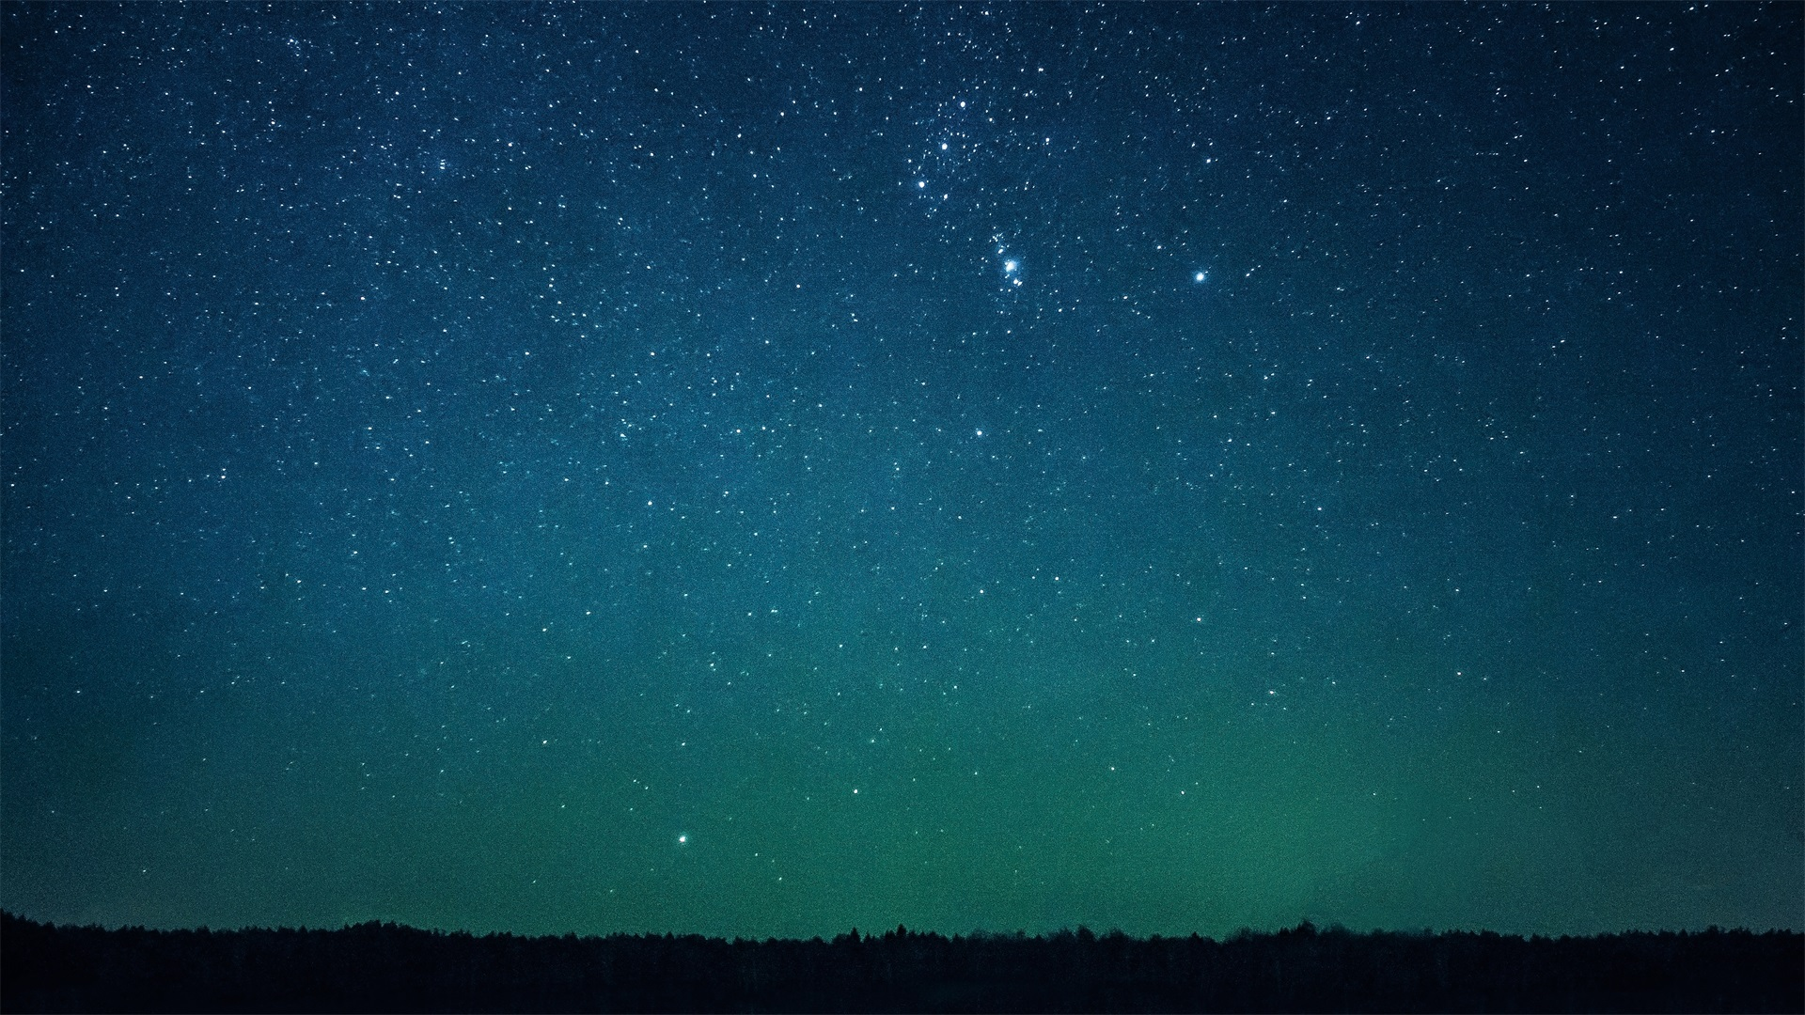
表示天上的星星很多——满天的星星。

Slide 16
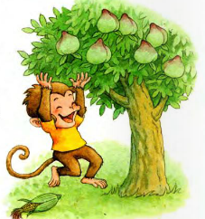
演一演，读一读。
小猴子扛着玉米，走到一棵桃树底下。他看见满树的桃子又大又红，非常高兴，就扔了玉米，去摘桃子。
﹏﹏﹏﹏﹏﹏﹏﹏﹏﹏

Slide 17
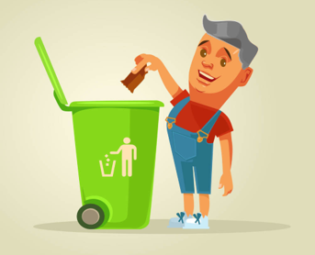
rēnɡ
扔
这个字不仅是后鼻音，还是翘舌音，谁再来读一读？

Slide 18
zhāi
摘
摘星星、摘桃子、摘西瓜。

Slide 19
分组自学
一块玉米地 又大又多 掰 扛
一棵桃树下 又大又红 扔 摘
同学们，你们仔细观察，文章的结构有何相似之处？
都是先说地点，然后描述小猴子看到的东西，接着写小猴子的动作和结果。

Slide 20
仿照“小猴子走到（哪里），看见（什么），就（怎么做）”这个句式，说说故事的主要情节。

Slide 21
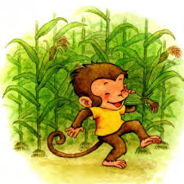
一块玉米地里
又大又多
掰
扛

Slide 22
一棵桃树下
又大又红
扔
摘

Slide 23
指导书写
kuài
fēi
chánɡ
块
非
常
观察这几个字在田字格中的位置，说说书写注意点。

Slide 24

kuài
一块
块
结构: 左右
音序：K 部首：土
书写指导：左窄右宽，左短右长。右部的横折往左收，一撇先直再弯穿插到提下方，一捺较舒展。
组词：一块石头 一块钱
造句：地上有一块石头。

Slide 25
fēi
非常
非
结构: 左右
音序：F 部首：非
书写指导：先写左竖与三横，再写右竖与三横。两竖有长短，左竖稍短。
组词：非常
造句：孩子们玩得非常高兴。

Slide 26
cháng
经常
常
结构: 上下
音序：C 部首：巾
书写指导：“口”小而扁，位于横中线上方。“巾”略宽于“口”。上下重心要对正。
组词：非常 平常
造句：平常都是妈妈做饭，我来帮忙。

Slide 27
第2课时
bāi
kánɡ
rēnɡ
zhāi
掰
扛
扔
摘
仔细观察上面的字，它们有什么共同点？
都是表示动作的词。
读一读，演一演这几个动作。

Slide 28
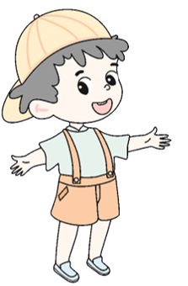
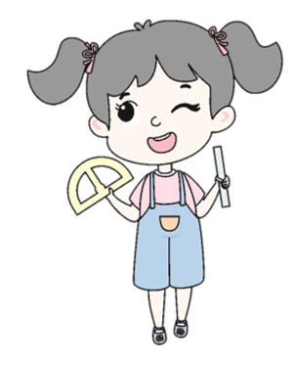
练习说话
小组练习，用“掰、扛、扔、摘”各说一句话。

Slide 29
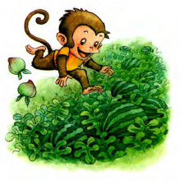
演一演，读一读。
小猴子捧着几个桃子，走到一片瓜地里。他看见满地的西瓜又大又圆，非常高兴，就扔了桃子，去摘西瓜。
﹏﹏﹏﹏﹏﹏﹏﹏﹏﹏

Slide 30
pěnɡ
bào
捧
抱
这两个字可以组哪些词呢？
小组练习表演小猴子“捧桃子、抱西瓜”的动作。

Slide 31
指导朗读
小猴子捧着几个桃子，走到一片瓜地里。他看见满地的西瓜又大又圆，非常高兴，就扔了桃子，去摘西瓜。
思考：小猴子看见又大又圆的西瓜心情如何？
ɡuā
瓜
非常高兴

Slide 32
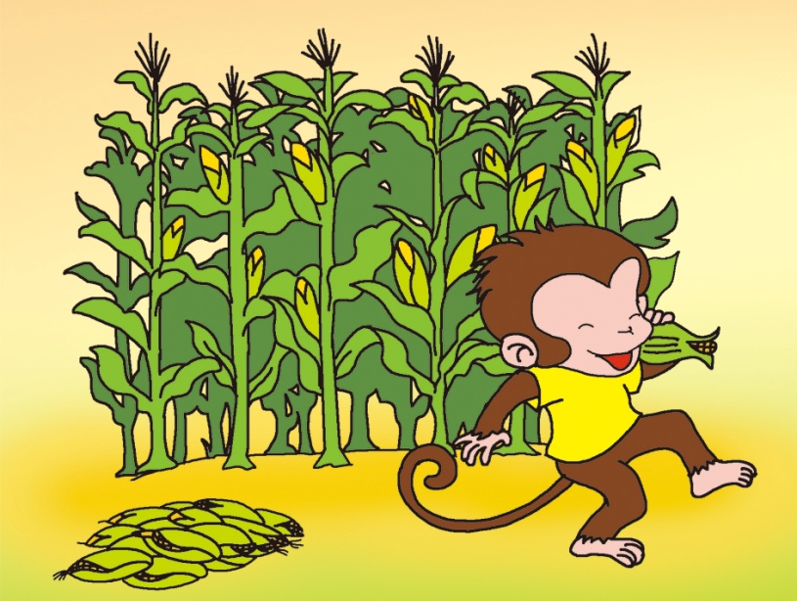
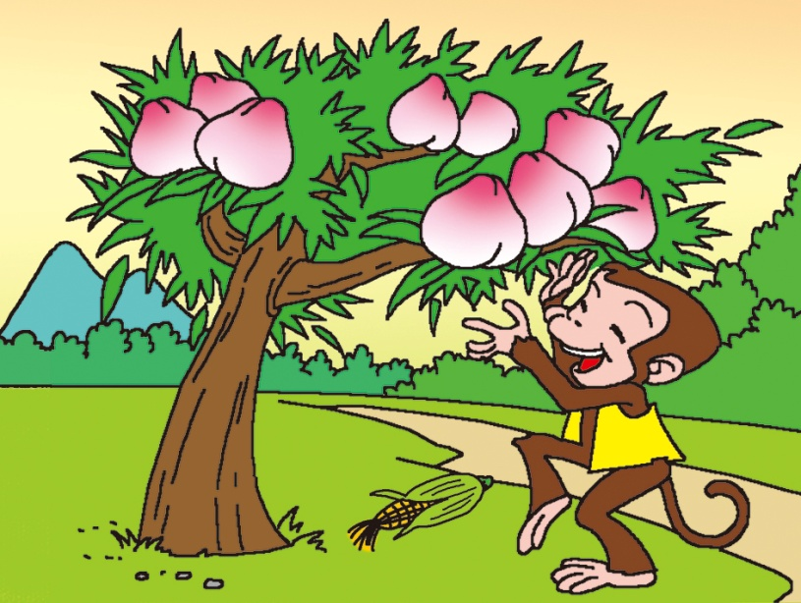
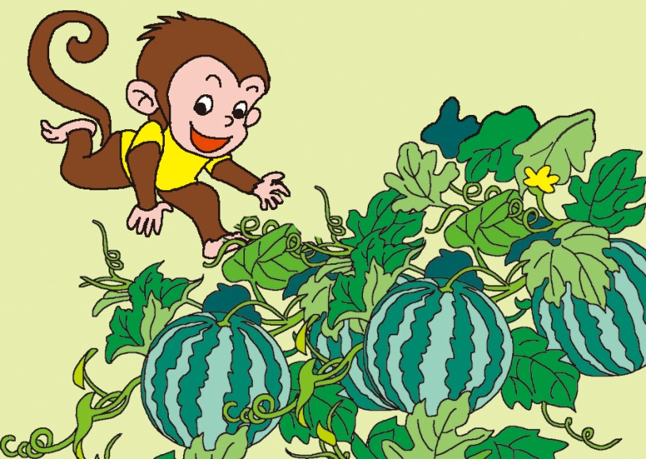
我也能说这样的词语。
又大又多的玉米又大又红的桃子 又大又圆的西瓜
的太阳
的蛋糕
的苹果
又红又圆
又香又甜
又甜又脆

Slide 33
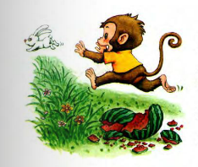
演一演，读一读。
小猴子抱着一个大西瓜往回走。走着走着，他看见一只小兔子蹦蹦跳跳的，真可爱，就扔了西瓜，去追小兔子。
﹏﹏﹏﹏﹏﹏﹏﹏﹏﹏

Slide 34
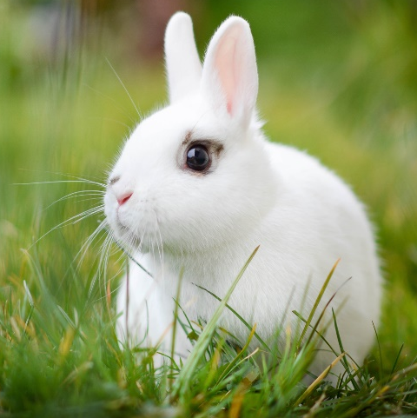
唱儿歌
唱儿歌
小白兔，白又白，两只耳朵竖起来，
爱吃萝卜和青菜，蹦蹦跳跳真可爱！
bènɡ
蹦
你会做这个字的动作吗？

Slide 35
小猴子抱着一个大西瓜往回走。走着走着，他看见了一只小兔子蹦蹦跳跳的，真可爱，就扔了大西瓜，去追小兔子。
当小猴子看见小兔子时，它的心情又如何？
兴奋
你能读出这种心情吗？同桌相互读。

Slide 36
小兔子跑进树林里，不见了。小猴子只好空着手回家去。
此时的小猴子心情又如何呢？
zhī（ ）
只
一只
只好
zhǐ（ ）
后悔，沮丧。
kōnɡ（ ）
空
天空
你能安慰一下小猴子吗？
kònɡ（ ）
空白

Slide 37
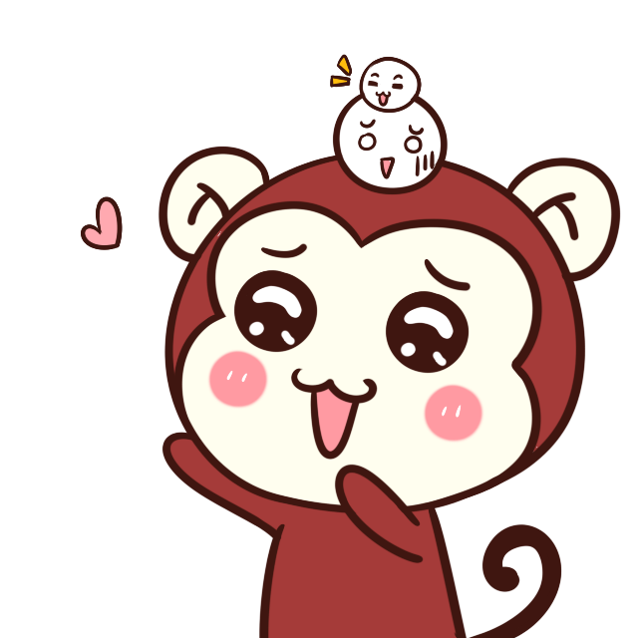
故事大王
我给大家讲《小猴子下山》。

Slide 38
一块玉米地里
又大又多
掰
扛

Slide 39
一棵桃树下
又大又红
扔
摘

Slide 40
一片瓜地里
又大又圆
扔
摘

Slide 41
一只小兔子
蹦蹦跳跳
可爱
扔
追

Slide 42
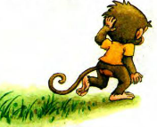
不见
空着手回家

Slide 43
拓展延伸
想一想，小猴子为什么最后只好空着手回家呢？小组讨论，说说理由。
认准目标，做任何事都不要三心二意，半途而废。坚持下去才能满载而归，半途而废只能空手而归。

Slide 44
wǎng
往前
往
结构: 左右
音序：W 部首：彳
书写指导：左窄右宽。第四笔起笔与左边第一撇同高。三横距离均匀，长短不一，最后一横要舒展，高于左边双人旁。
组词：往前 往来
造句：立交桥上往来的车辆很多。

Slide 45
guā
瓜地
瓜
结构: 独体
音序：G 部首：瓜
书写指导：第一、二笔均为撇，两撇方向不相同。竖提的收笔高于撇的收笔，一捺起笔在竖提的下方，不与撇相连。
组词：西瓜 甜瓜
造句：小明最爱吃西瓜了。

Slide 46
jìn
跑进
进
结构: 半包围
音序：J 部首：辶
书写指导：“井”字位置稍靠右，第二笔横位于横中线，第三笔横靠近竖中线。走之最后一笔平捺要舒展。
组词：前进 进退
造句：战士们向着胜利奋勇前进。

Slide 47
kōng
空着手
空
结构: 上下
音序：K 部首：穴
书写指导：第一笔点与第七笔竖都位于竖中线，使整个字中心对齐。
组词：空话 空手
造句：我国的空军越来越强大了。

Slide 48
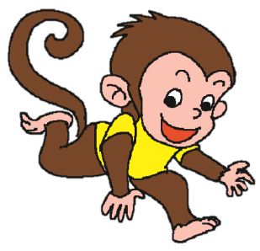
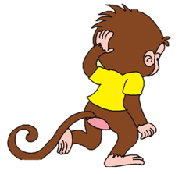
板书设计
扔玉米，摘桃子
扔桃子，
摘西瓜
三心二意
一无所获
掰玉米
小猴子下山
扔西瓜，
追小兔
空着手回家

